Slide 1



現代研究需要現代手段
用知識管理和AI輕鬆做研究！
── 1. 研究搜尋篇 ──
https://l.pulipuli.info/24/tnnua/1
中華民國圖書館學會 資訊科技委員
陳勇汀
blog@pulipuli.info
2024
Notes:
https://docs.google.com/presentation/d/13BxQbQ8xKk-c3w5aVk3dVqotCY7r7k-7Pg3gbFA3nXQ/edit?usp=sharing
https://rb.gy/lfbiit

Slide 2
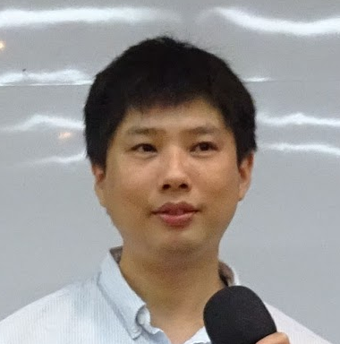

經歷
淡江資圖系助理教授
輔仁大學圖書資訊學系進修部講師
空中大學管理與資訊學系講師
BLOG「布丁布丁吃什麼？」作者
學歷
政治大學圖書資訊與檔案學 研究所博士
政治大學圖書資訊與檔案學 研究所碩士
輔仁大學圖書資訊學系學士
中華民國圖書館學會
資訊科技委員
陳勇汀
(布丁布丁吃布丁)

Slide 3
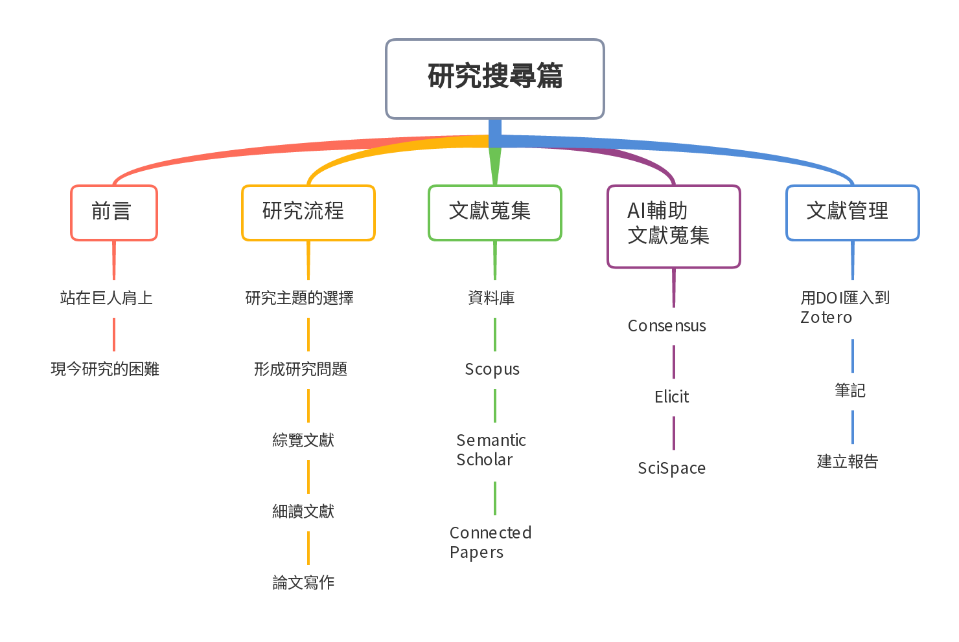
用知識管理和AI輕鬆做研究！
1. 研究搜尋篇
https://l.pulipuli.info/24/tnnua/1
2. 閱讀寫作篇
https://l.pulipuli.info/24/tnnua/2
Notes:
研究搜尋篇
前言
站在巨人肩上
現今研究的困難
研究流程
研究主題的選擇
形成研究問題
綜覽文獻
細讀文獻
論文寫作
文獻蒐集
資料庫
Scopus
Semantic\nScholar
Connected\nPapers
AI輔助\n文獻蒐集
Consensus
Elicit
SciSpace
文獻管理
用DOI匯入到\nZotero
筆記
建立報告

Slide 4
前言：現代研究的挑戰

Slide 5

研究：站在巨人的肩膀上

Slide 6
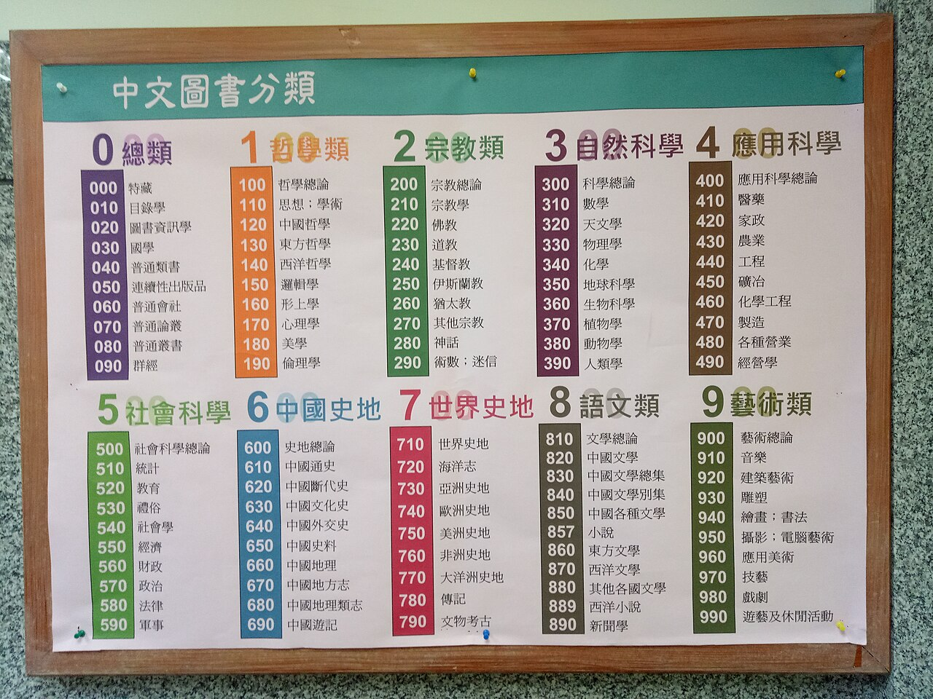

Slide 7
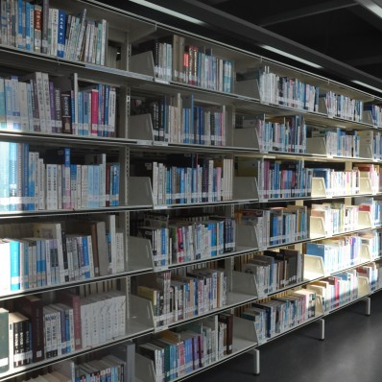
Notes:
https://news.ltn.com.tw/news/life/breakingnews/2013860

Slide 8






手稿、典籍等
研究資料
期刊論文
研討會
書籍
叫獸
教授意見

Slide 9

現今研究的困難
資訊過載
大量數據提高了研究者篩選出真正有價值資訊的時間與成本
對研究領域的不熟悉，使得研究者難以選擇出符合自己研究的相關論文
資訊雜訊
不同資訊來源的觀點和用詞大相徑庭，研究者會閱讀越混亂
論文工廠和掠奪性期刊的魚目混珠，讓研究者難以區分論文自身的權威性
時間成本
資料整理與分析過程繁瑣
對研究者的時間與精力造成重大負擔

Slide 10

擁抱現代工具，提升研究效率
文獻蒐集
文獻管理
論文寫作
文獻閱讀

Slide 11
研究流程：如何作研究？

Slide 12

Alignment 概念對齊
https://www.linkedin.com/pulse/what-alignment-large-language-models-gustavo-guajardo-x9r5f/

Slide 13

如何作研究？
儍瓜也會寫論文
社會科學學位論文寫作指南
(量化+質化增訂版)
作者：銘傳大學教授 顔志龍
出版日期：2017
出版者：五南

Slide 14

現象
理論
文獻
研究主題來自何方？

Slide 15
論研究主題來自何方？ (1/2)
現象
指我們在日常生活中所觀察到的事物、事件或情況。
優點： 能夠激發研究動機，提供研究的起點。
缺點： 過於聚焦於個別事件，可能難以上升到理論層面，形成有意義的研究問題。
理論
用來解釋、預測或控制現象的一組概念、假設和原理。
優點： 能夠提供研究問題的理論基礎，使研究具有深度和廣度。
缺點： 找到一個合適的理論框架並不容易，需要深入了解相關領域的知識。

Slide 16

研究主題來自何方？ (2/2)
文獻
指前人對某一主題所做的研究成果，以書面或電子形式呈現。
優點： 能夠幫助我們了解研究領域的前沿動態，避免重複研究。
缺點： 閱讀文獻需要耗費大量時間和精力，對於初學者來說可能比較困難。
如何選擇？
對於研究新手而言，從「理論」或「文獻」切入研究問題較為容易，而從「現象」出發則需要較強的思考能力。
因為理論和文獻提供了既有的知識框架和研究方向，對於初學者來說，可以提供較為穩定的研究基礎，減少摸索的時間。

Slide 17
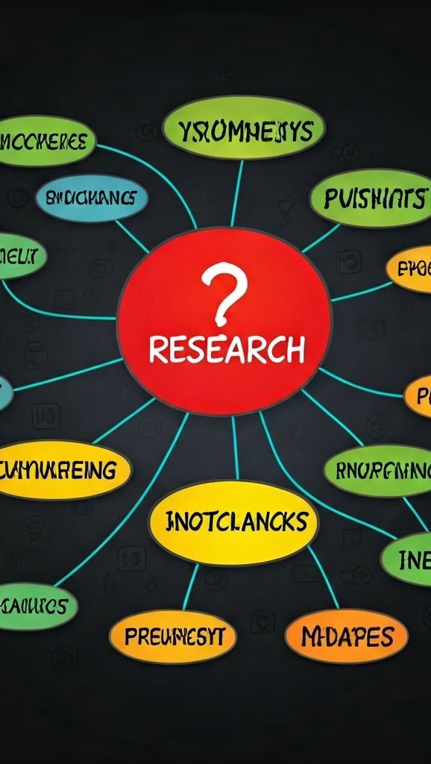
形成研究問題：問題意識
什麼是研究問題？
意識到一個問題的存在，並對這個問題的本質或其呈現方式有一定的看法。
提出一個可以透過研究來回答的問題，這個問題必須是清晰、具體且有研究價值的。
活用變項式思考擬定研究問題：
識別可能的變項
篩選你所關注的變項
使你的研究持續聚焦

Slide 18


Slide 19

偶爾不去醫院探親也沒關係，因為還有其他兄弟姐妹應該會去...吧？

Slide 20
生病的人是
父母或伴侶
子女數多寡
有多少人可以分擔照顧責任
病人子女數與
醫院探視頻率的關係
Responsibility Diffusion
責任擴散

Slide 21
為什麼要閱讀文獻？
找到研究方向： 透過文獻，了解研究領域的現況，找出尚未被充分研究的議題，作為研究的起點。
建立理論基礎： 參考前人研究成果，建立起研究的理論架構，為研究提供支撐。
學習研究方法： 了解各種研究方法的優缺點，選擇最適合自己研究問題的方法。
避免重複研究： 確保自己的研究具有原創性，避免與前人研究重疊。

Slide 22
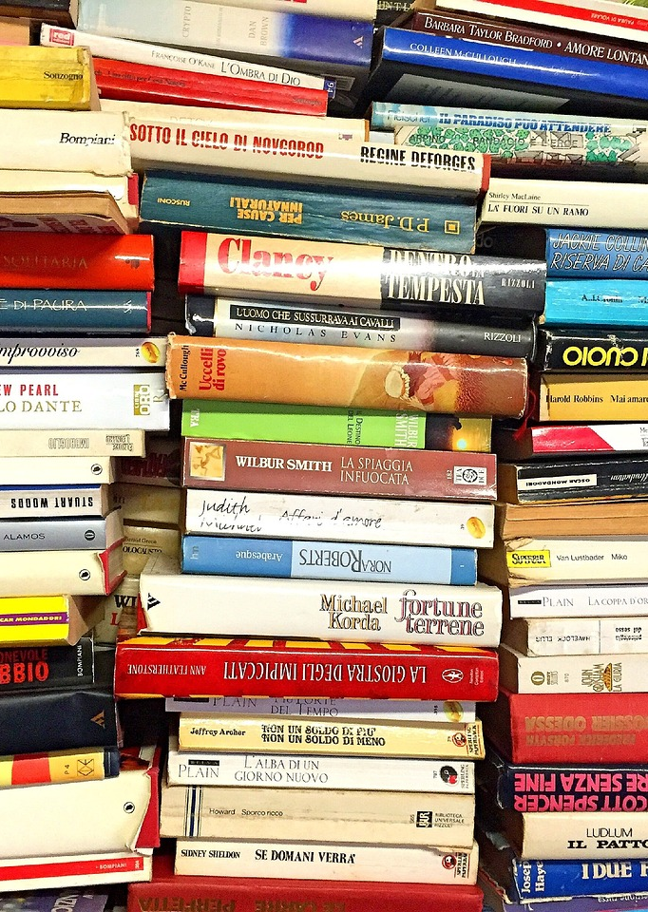
綜覽文獻瞭解研究主題
使用關鍵字搜尋資料庫
從最舊文獻到最新文獻閱讀摘要，掌握主題歷史性發展
回顧性文獻會是掌握研究主題發展狀況的重要利器
閱讀摘要來快速理解主題
https://pixabay.com/photos/books-book-stack-stack-literature-2085589/

Slide 23
Annotated Bibliograph
評註書目
一種包含書目資訊和註釋的文獻列表。
在一般的參考文獻列表中，為每條參考文獻額外添加一段簡短的註釋，用來描述、評估或總結該文獻的內容。
註釋：
摘要： 簡述文獻的主要論點、研究方法和結論。
評估： 評估文獻的可靠性、貢獻度、以及與你的研究主題的相關性。
比較： 將該文獻與其他相關文獻進行比較，指出其異同。
反思： 思考該文獻對你的研究有何啟發，以及哪些問題值得進一步探討。
https://owl.purdue.edu/owl/general_writing/common_writing_assignments/annotated_bibliographies/annotated_bibliography_samples.html

Slide 24

評註書目的例子
Davidson, Hilda Ellis. Roles of the Northern Goddess. London: Routledge, 1998.
戴維森的書對北歐眾多異教女神在日常生活中的主要角色進行了深入的考察，包括她們在狩獵、農業、編織等家政藝術、家庭和死亡方面的角色。作者討論了相關的考古證據、符號和儀式的模式以及先前的研究。本書包含了一些相關物品的黑白照片。
老師，
您覺得這篇我該讀嗎？
https://owl.purdue.edu/owl/general_writing/common_writing_assignments/annotated_bibliographies/annotated_bibliography_samples.html

Slide 25

細讀文獻的選擇
優先閱讀回顧性文獻和博士論文
具有權威性的學術期刊，用引用數量和年份來篩選論文
避免過度依賴品質不穩定的碩士論文
小心網路上容易找尋的論文工廠和掠奪性期刊的陷阱

Slide 26
細讀文獻的策略
目的性閱讀：
閱讀文獻時要保持強烈的目的性，思考「這和我的研究有什麼關係？」。
不要單純追求理解內容，而要跳出文本思考如何應用到自己的研究中。
從研究限制與建議找靈感：
閱讀論文的「研究限制與建議」部分，思考未來研究的可行方向。
保持批判性，並不盲目接受作者的建議。
閱讀筆記與系統整理：
養成記錄筆記的習慣，幫助未來撰寫文獻回顧。
系統地整理相同主題的文獻，建立對主題的深入理解，並有助於產生研究想法。

Slide 27

論文寫作
研究典範的選擇
社會科學的框架
質性研究
訪談、觀察、個案研究
量化研究
問卷、實驗、文獻計量
研究動機與目的
文獻探討
研究方法
研究結果
討論與結論

Slide 28
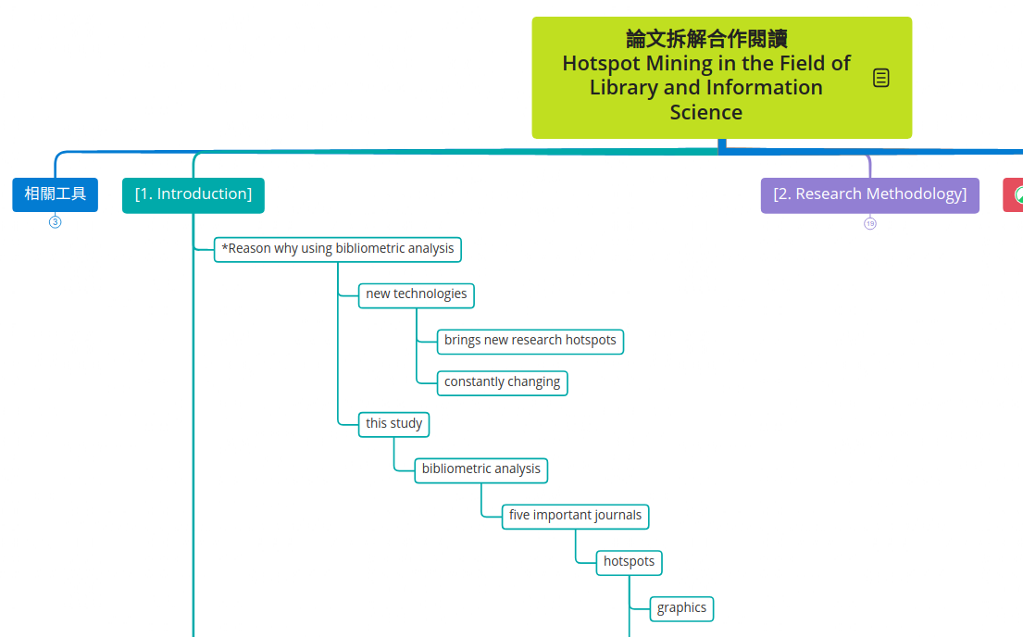

用心智圖輔助論文的寫作
GitMind

Slide 29

AI導入研究流程
論文主題的選擇
研究問題的擬定
綜覽文獻與管理文獻
細讀文獻：目的性閱讀
論文寫作：典範框架
變項式思考
關鍵字
摘要
目的性
閱讀
心智圖
大綱

Slide 30
文獻蒐集

Slide 31
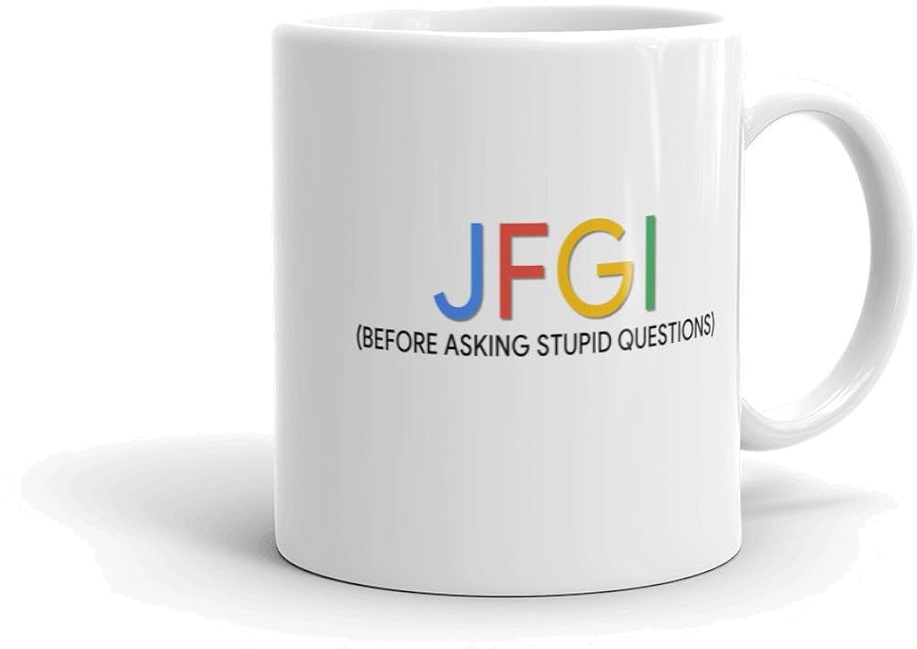
你知道什麼叫做JFGI嗎？
Notes:
https://evchk.fandom.com/zh/wiki/I-will-use-Google-before-asking-dumb-questions

Slide 32
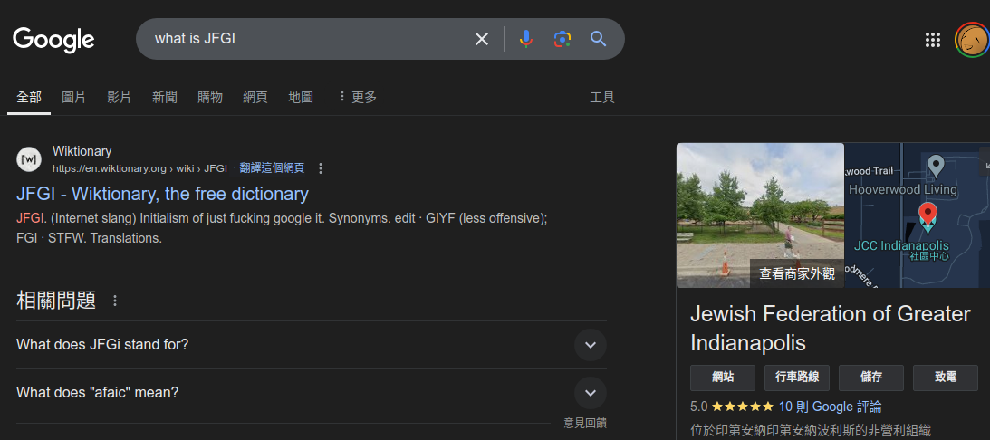
可惜，作研究可能不能只用Google
關鍵字
JFGI

Slide 33
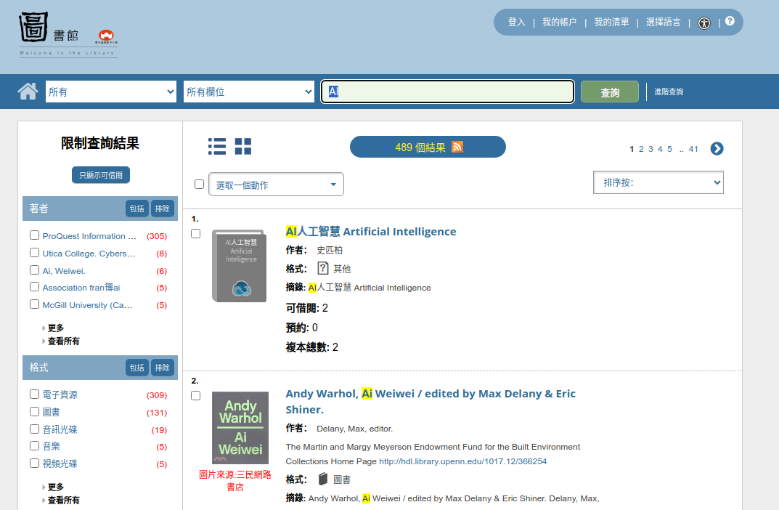
大學的心臟：圖書館

Slide 34
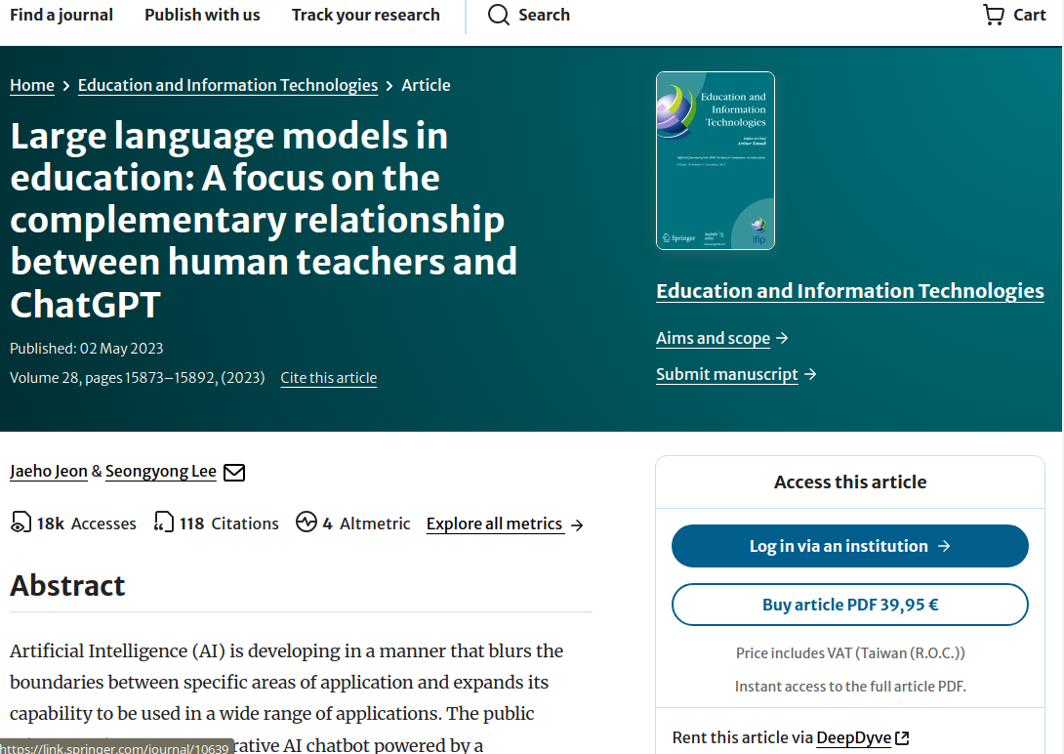
「知識有價」的具體呈現
請從圖書館進入
1,390NTD

Slide 35
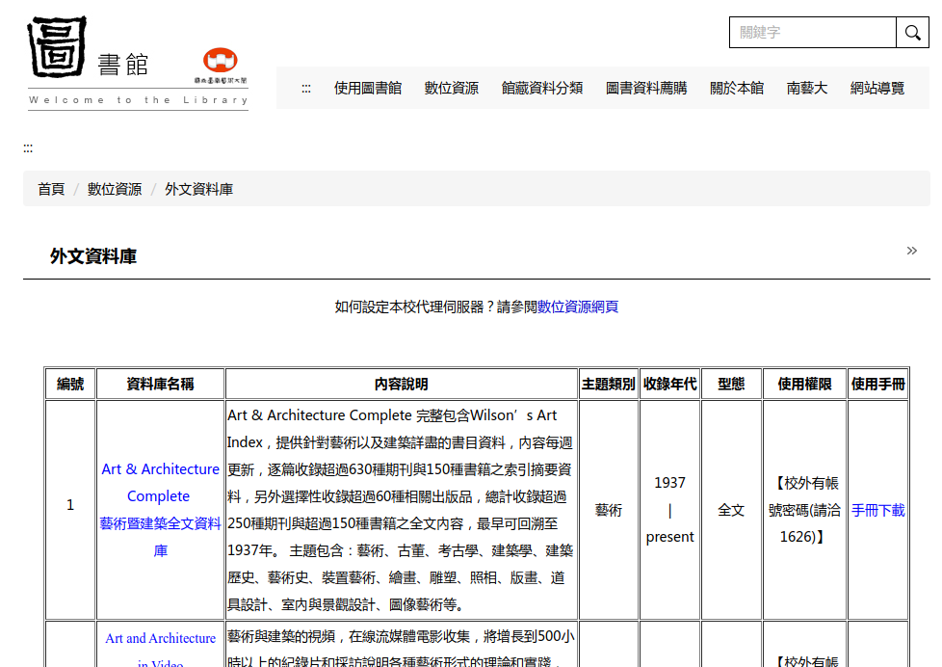
外文資料庫的目錄

Slide 36
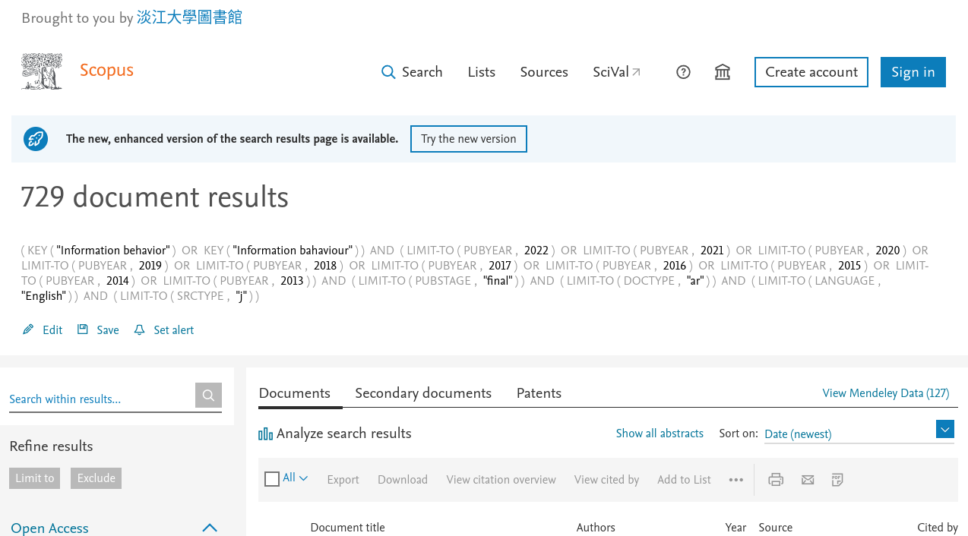
整合性跨域期刊資料庫
Scopus

Slide 37
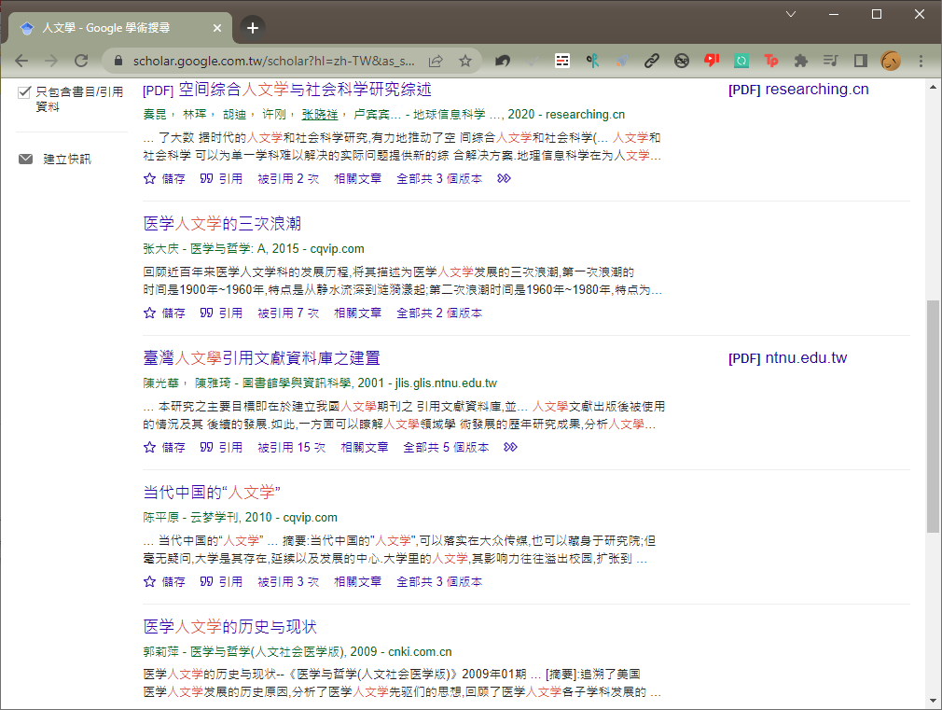
Google Scholar
可取得全文
開放取用
圖書館購買

Slide 38
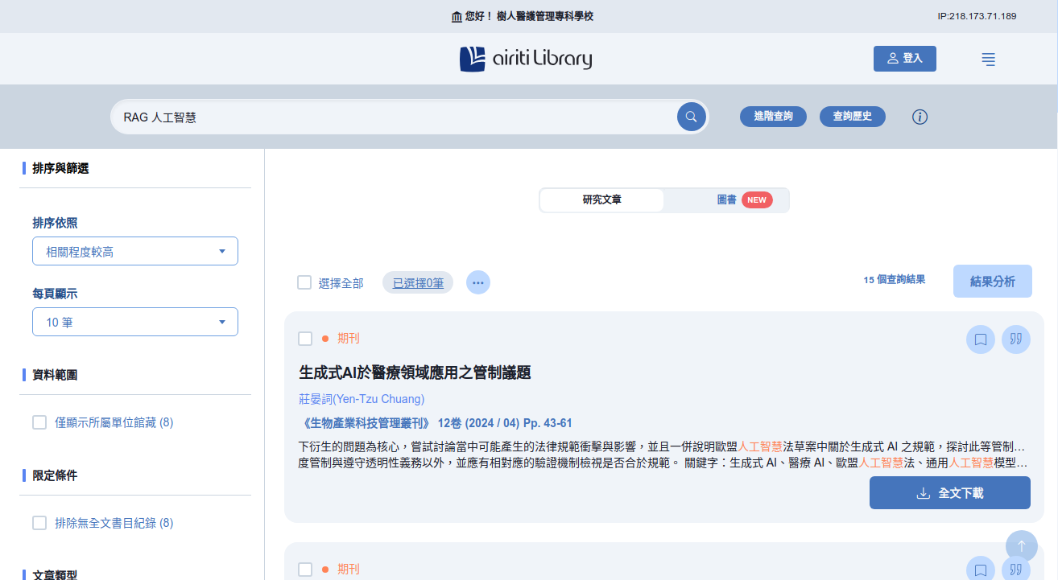
Airiti Library
華藝線上圖書館

Slide 39
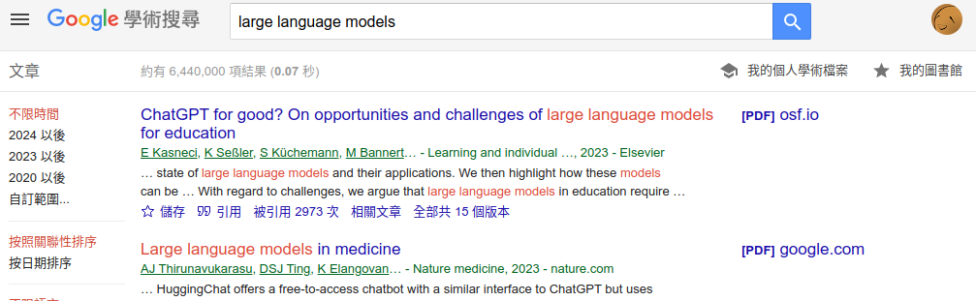

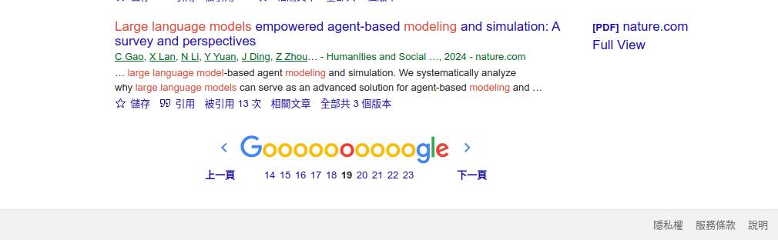
這不是我要的...
太多了吧...

Slide 40
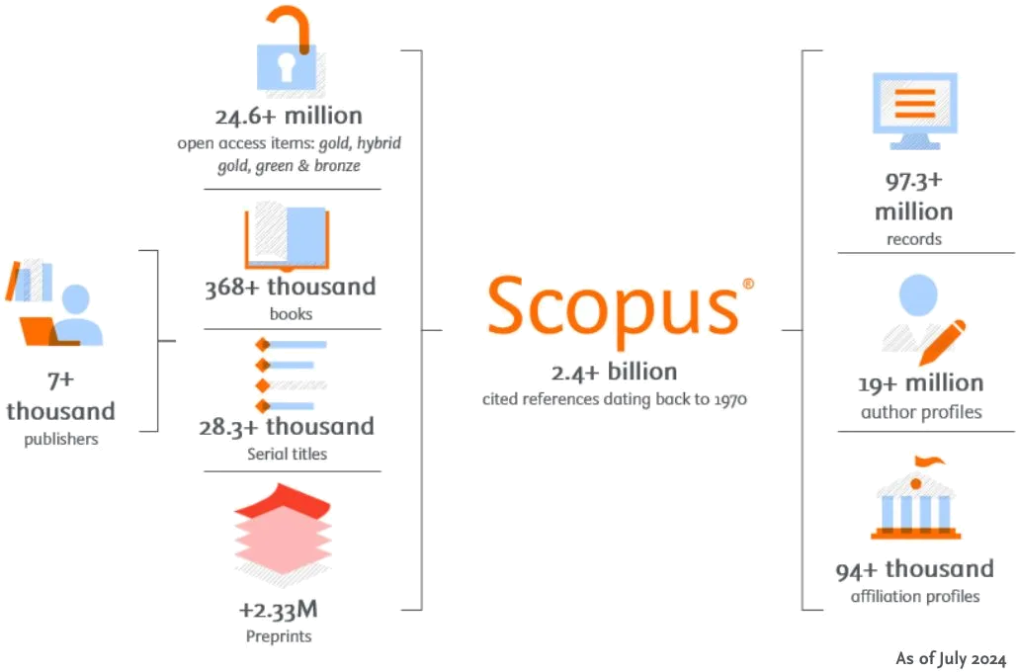
Scopus

Slide 41
Scopus資料庫簡介
Scopus 的由來
學術研究重要的出版社Elsevier 所屬的資料庫
主要為專家審查的學術論文摘要與參考文獻資料庫
Scopus 的收錄範圍
收錄超過24億份文獻：期刊和研討會文章、書籍、預印本
近3萬種期刊系列出版品
涵蓋來自 7千多家出版商
Scopus 的優勢
全球與地區性期刊、書籍、會議的全面收錄
包含廣泛的文章類型，是最具代表性的綜合性文獻資料庫
https://www.elsevier.com/zh-tw/products/scopus/content

Slide 42
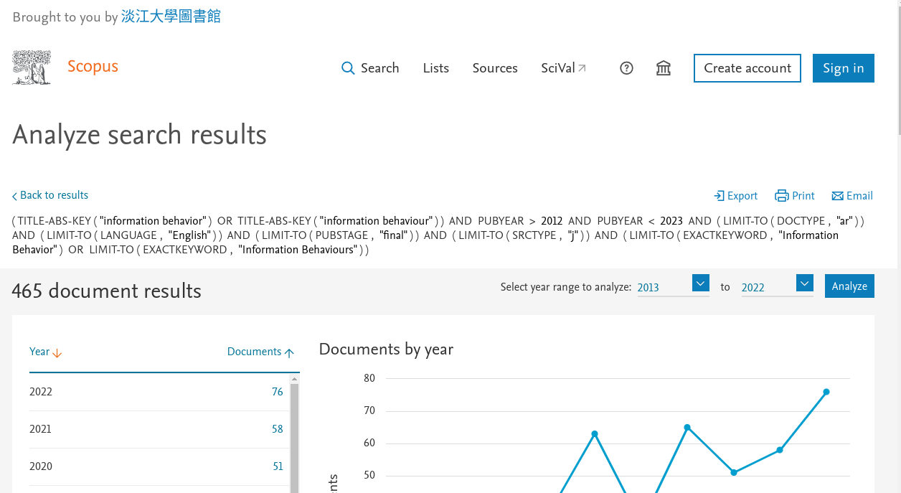
Scopus分析搜尋結果(1/2)

Slide 43
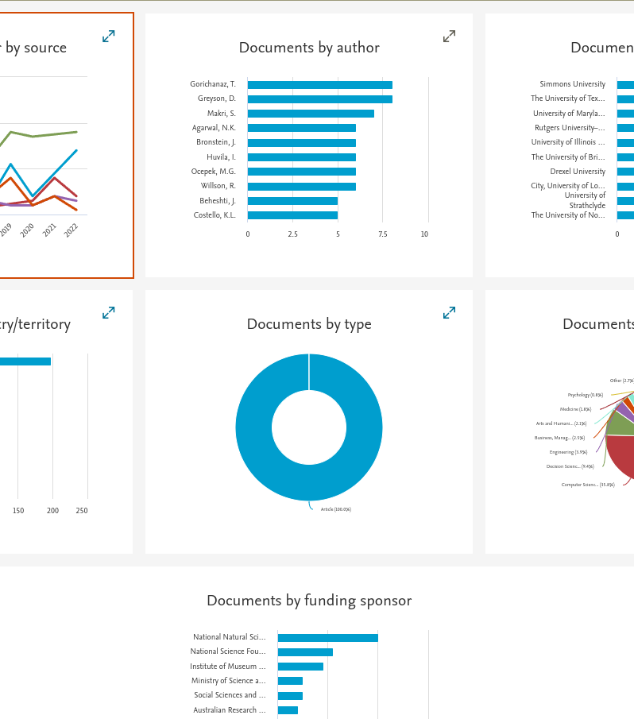
Scopus分析搜尋結果(2/2)
Documents by year
Documents per year by source (publications)
Documents by author
Documents by affiliation
Documents by country/territory
Documents by type
Documents by subject area
Documents by funding sponsor

Slide 44
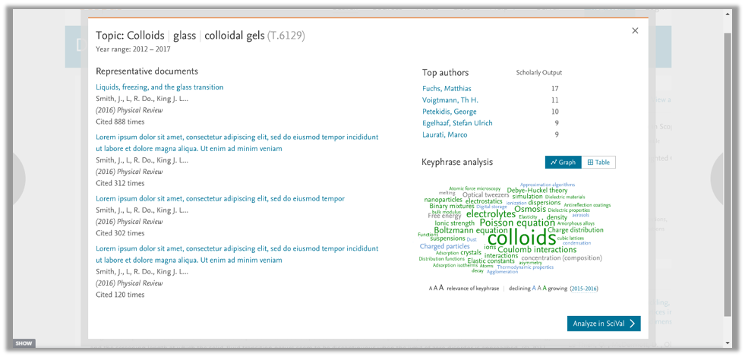
Scopus主題凸顯
拓展你所知道的關鍵字！
https://blog.scopus.com/posts/what-s-new-on-scopus-topics-of-prominence-have-arrived-and-more

Slide 45
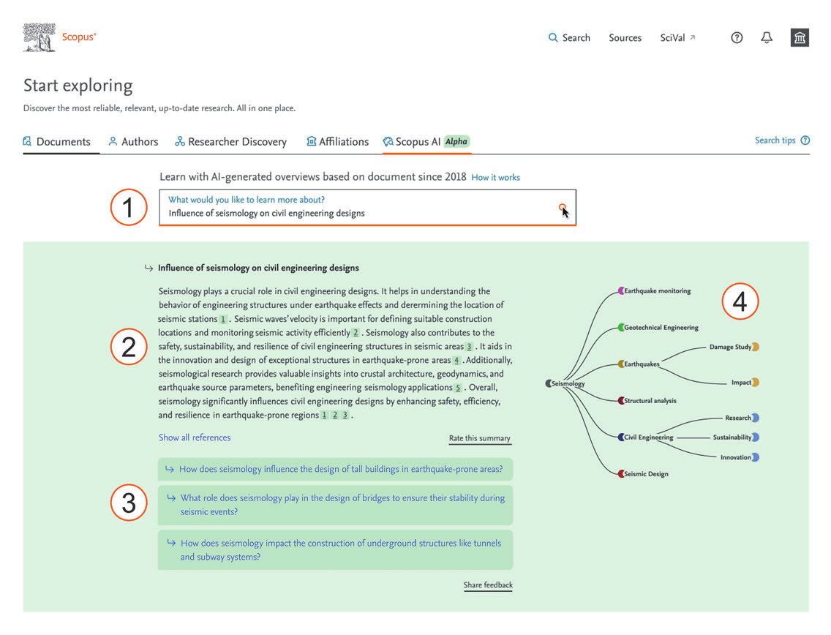
Scopus AI (1/3)
https://lib.ntut.edu.tw/public/images/2023105102219.pdf

Slide 46
Scopus AI (2/3)
1. 輸入自然語言查詢
研究人員能夠以自然對話的方式查詢任何關於研究主題的問題。
2. 查看生成的結果摘要並列出Scopus 參考文獻
提升引用來源透明度和信任度
https://lib.ntut.edu.tw/public/images/2023105102219.pdf

Slide 47
Scopus AI (3/3)
3. 深入相關查詢，
發現新觀點
探索各種研究主題隱藏的資訊。
4. 查看視覺化圖
透過圖形綜覽概述，以新的視角檢視研究主題的相互關聯
https://lib.ntut.edu.tw/public/images/2023105102219.pdf

Slide 48

我們沒有買Scopus QAQ

Slide 49
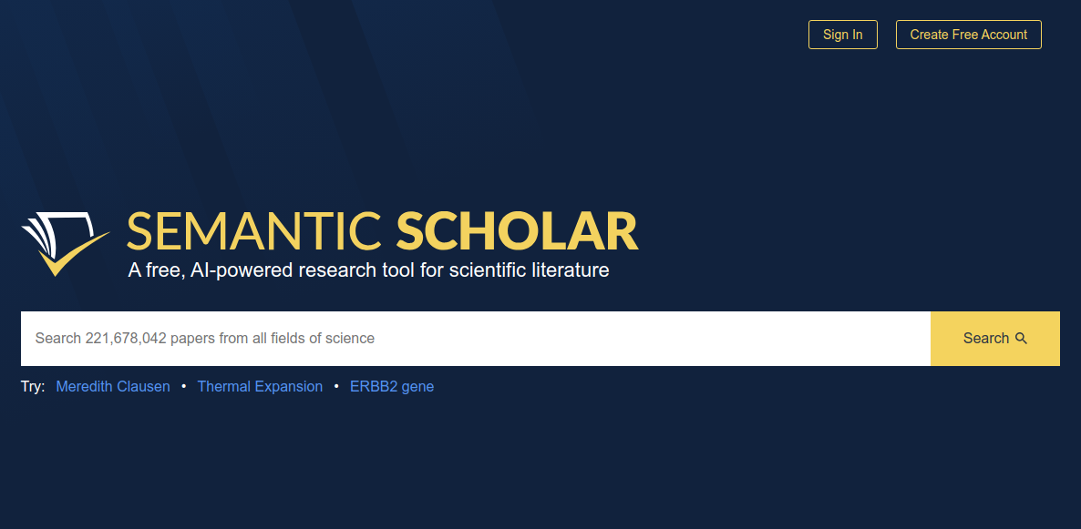
Semantic Scholar

Slide 50
Semantic Scholar簡介
關於Semantic Scholar
大規模學術文獻資料庫
包含來自多學科領域的學術論文，利用 AI 技術提供深度數據分析
主要功能
學術文獻資料庫：收錄數以千萬計的學術論文，涵蓋醫學、計算機科學、社會科學等多個學科
AI 支援的文獻分析：通過自然語言處理技術，提供精確的文獻搜索、引用分析及相關文獻推薦

Slide 51
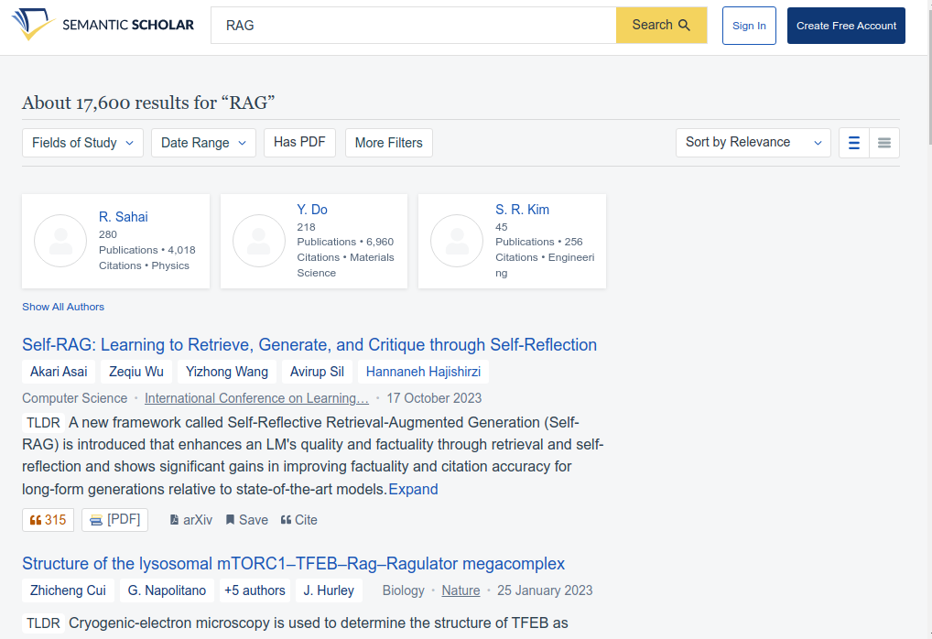
Semantic Scholar搜尋
重要作者
高生產力：發表數量眾多
高影響力：被引用數量較多
AI對文章內容
進行的摘要

Slide 52
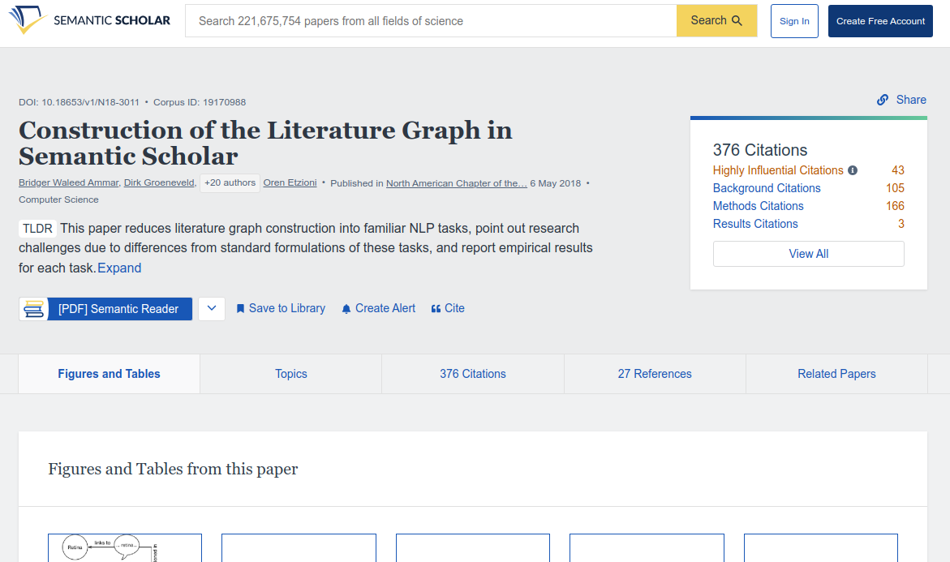
Semantic Scholar文章詳情
引用分析
可以追尋相關文獻

Slide 53
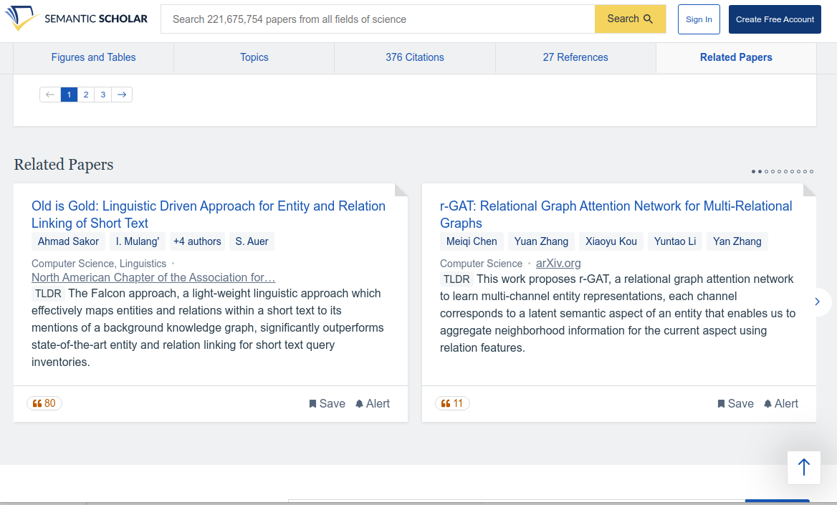
Semantic Scholar相關論文
基於論文內容找尋相關的其他論文：可能是類似的研究方法或對象

Slide 54
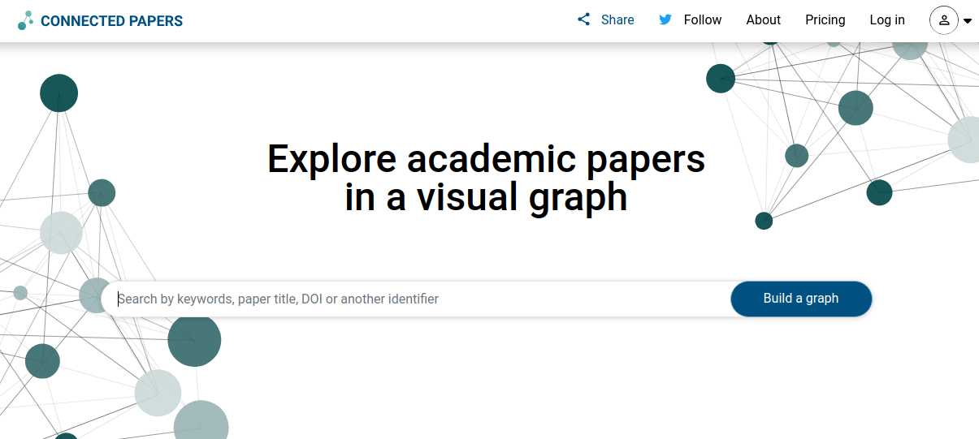
Connected Papers

Slide 55
Connected Papers簡介
關於Connected Papers
一個專為研究者設計的工具，用於探索學術論文之間的關聯
資料來源來自於Semantic Scholar Paper Corpus
主要功能
關聯圖視覺化：根據引用和被引用關係生成關聯圖，直觀呈現論文之間的聯繫
相關性探索：幫助使用者發現與某篇論文高度相關的其他研究工作
研究脈絡理解：提供研究領域內核心論文和重要研究的全面概覽
使用優勢
便於快速了解某一研究領域的核心文獻，減少查找和理解相關文獻的時間

Slide 56
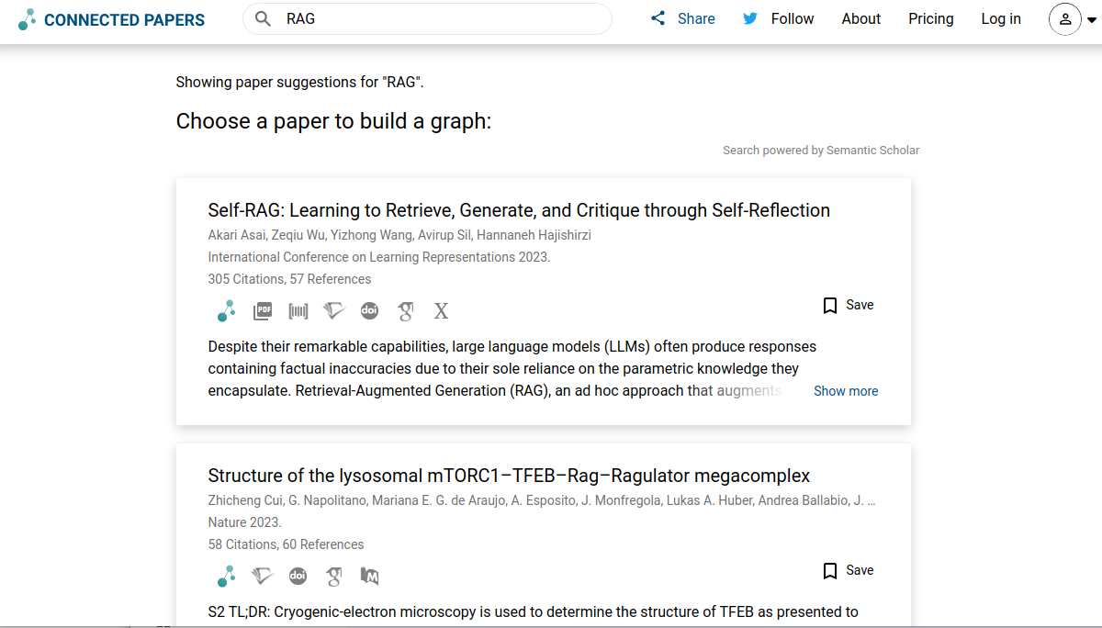
Connected Papers搜尋
資料來自 Semantic Scholar

Slide 57
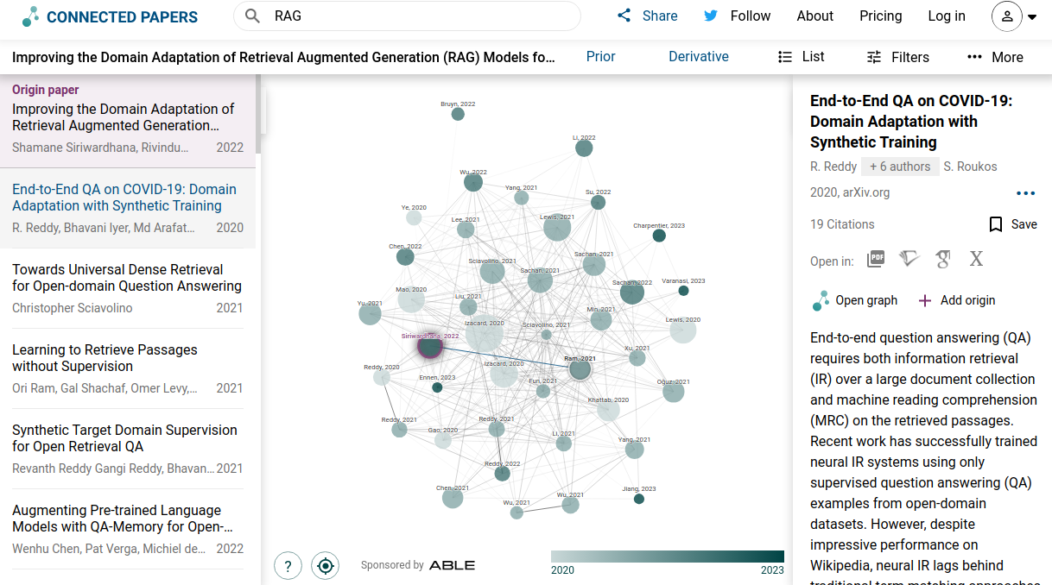
Connected Papers關聯圖視覺化(1/3)
目前檢索的錨點文獻
用顏色深淺表示年份

Slide 58
Connected Papers關聯圖視覺化(2/3)
線：引用相關性
相關性的計算方式
共同引用(Co-citation)：指兩篇文獻被同一第三方文獻引用的現象
書目耦合(Bibliographic Coupling)：指兩篇文獻引用了相同的第三方文獻
https://www.connectedpapers.com/about

Slide 59
Connected Papers關聯圖視覺化(3/3)
距離越遠：越不相關
距離越近：越相關

Slide 60
Connected Papers關聯圖視覺化(3/3)
距離越遠：越不相關
使用關鍵字搜尋 夠用嗎？
距離越近：越相關

Slide 61
關鍵字搜尋的缺點
精確性不足
關鍵字過於廣泛時，可能導致檢索結果過多且不具相關性
關鍵字選擇不當可能導致錯過重要的研究文獻
結果過多或過少
可能返回大量不相關的文獻，使篩選資料變得繁瑣
若關鍵字過於具體，可能導致檢索結果不足，影響文獻全面性
語義理解有限
無法理解語境或同義詞，難以有效應對多義詞或術語的變化
缺少對語義的理解，導致部分相關文獻未被檢索到
隱性資料難以發現
無法有效識別文獻間的潛在關聯，影響對研究領域全貌的理解
錯過因為引用關係或內容相似而具備重要性的資料

Slide 62
文獻蒐集：AI輔助

Slide 63
AI如何協助文獻的搜尋
語義搜尋
不僅基於關鍵字，還能理解語義，提供更精確的搜尋結果
能處理同義詞和不同表達方式，增加搜尋覆蓋面
摘要生成與快速瀏覽
AI 可生成文獻摘要，幫助快速了解每篇論文的核心內容
提供關鍵數據、結論與方法的提取，加快篩選文獻的速度
個人化的文獻推薦
根據使用者的研究主題或問題，自動推薦高度相關的文獻
AI 可以從輸入的少量資訊就能推測並推薦合適的文章
Chat with Paper：透過AI詢問特定文獻的內容

Slide 64
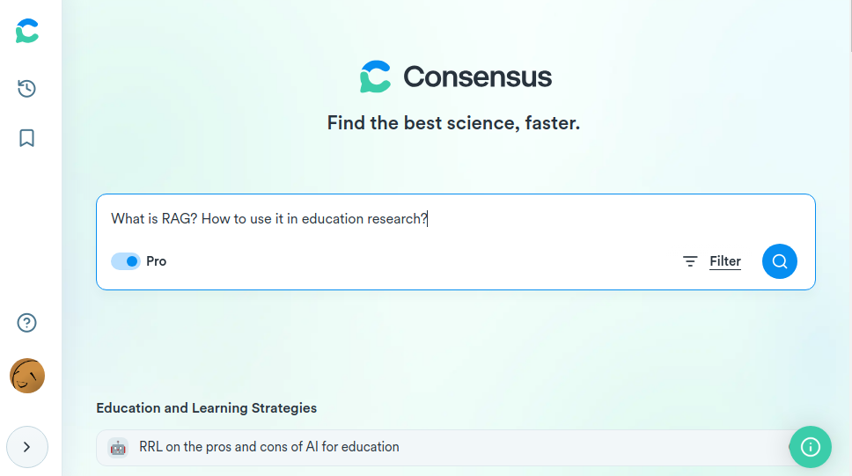
Consensus

Slide 65
Consensus簡介
關於Consensus
一個基於 AI 技術的學術文獻搜尋資料庫
幫助研究者快速尋找並理解學術論文中的核心結論
主要功能
AI 支援的精確檢索：透過語義分析技術，提高文獻搜尋的精度
結論萃取：AI 會從文獻中提取關鍵結論，幫助研究者快速了解學術共識
多學科涵蓋：支援醫學、社會科學、自然科學等多個研究領域的文獻搜尋

Slide 66
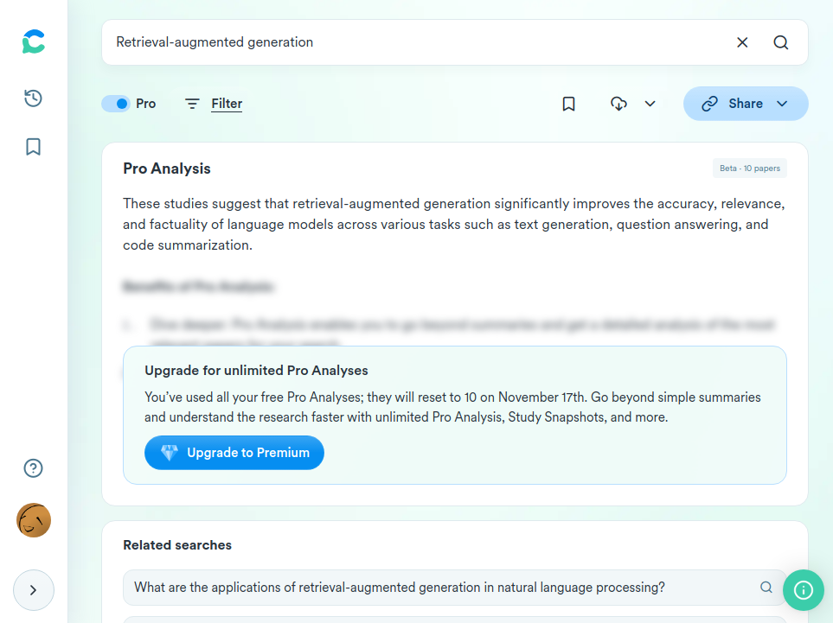
Consensus的搜尋結果摘要
AI對前5篇論文進行摘要
建議其他有用的搜尋

Slide 67
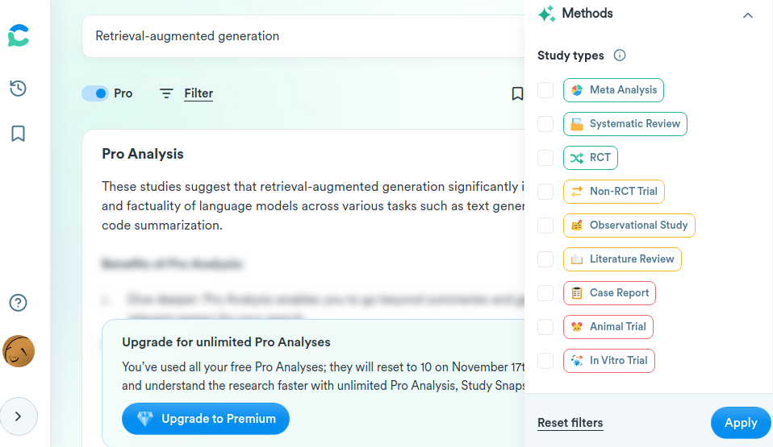
Consensus的搜尋結果篩選

Slide 68
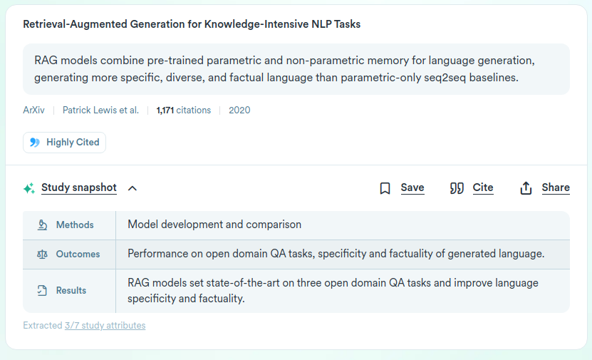
Consensus的文獻分析
研究方法「模型開發與比較」
我也是要開發模型呢！可以看看其他人是怎麽以此作研究

Slide 69
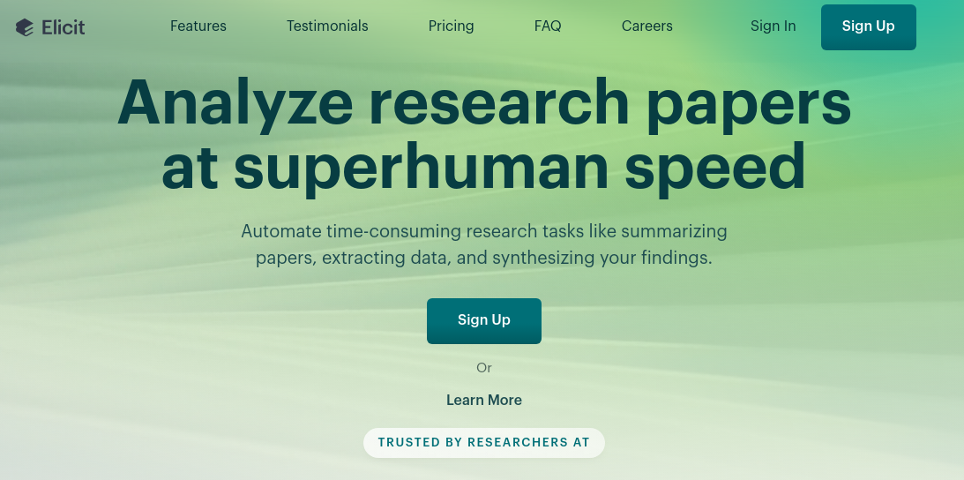
Elicit

Slide 70
Elicit簡介
關於Elicit
一個基於 AI 的研究助手，旨在幫助研究者快速找到相關文獻和研究問題的答案
支持跨領域的學術研究，幫助研究者有效處理大量資訊
主要功能
文獻檢索與推薦：根據研究問題，自動推薦相關的學術文獻
證據合成：匯集多篇論文的結果，提供綜合分析
研究問題生成：輔助研究者探索新問題和研究方向
使用優勢
利用 AI 減少篩選文獻的時間，專注於研究的核心問題
提供結構化的研究信息，簡化證據合成和文獻回顧
適合早期探索和對研究議題進行初步分析

Slide 71
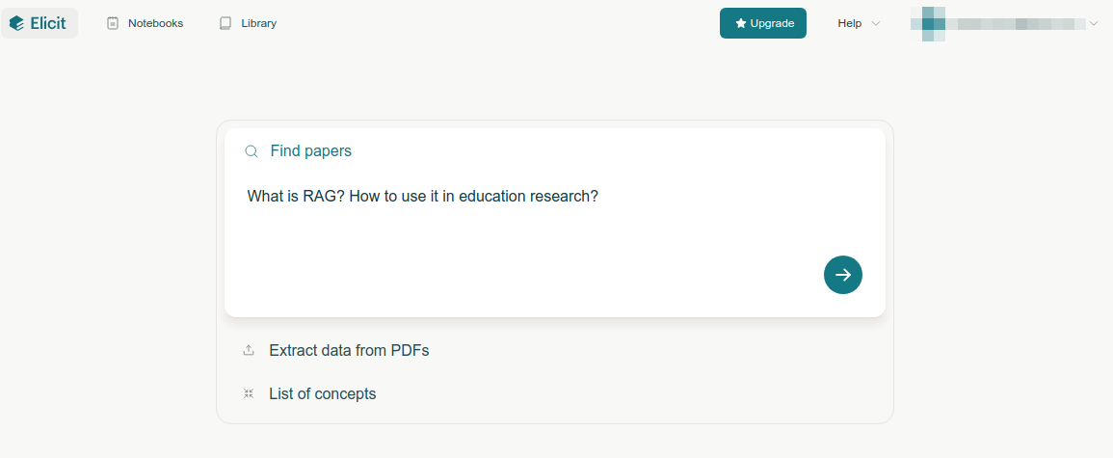
Elicit的提問
能用自然語言提問
「什麼是RAG？在教育研究中能如何使用它？」

Slide 72
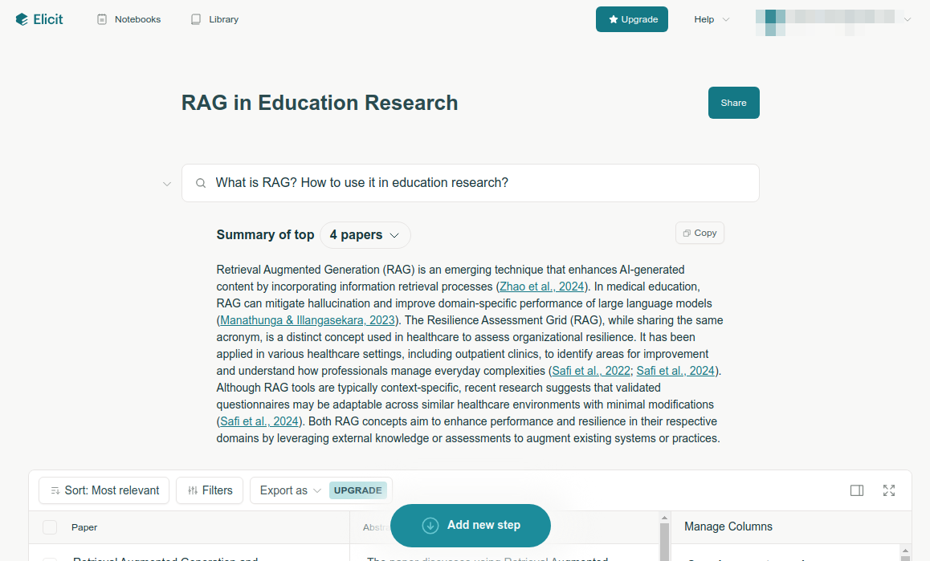
Elicit的搜尋結果摘要
前4篇文獻的綜合摘要
Notes:
What is RAG? How to use it in education research?

Slide 73
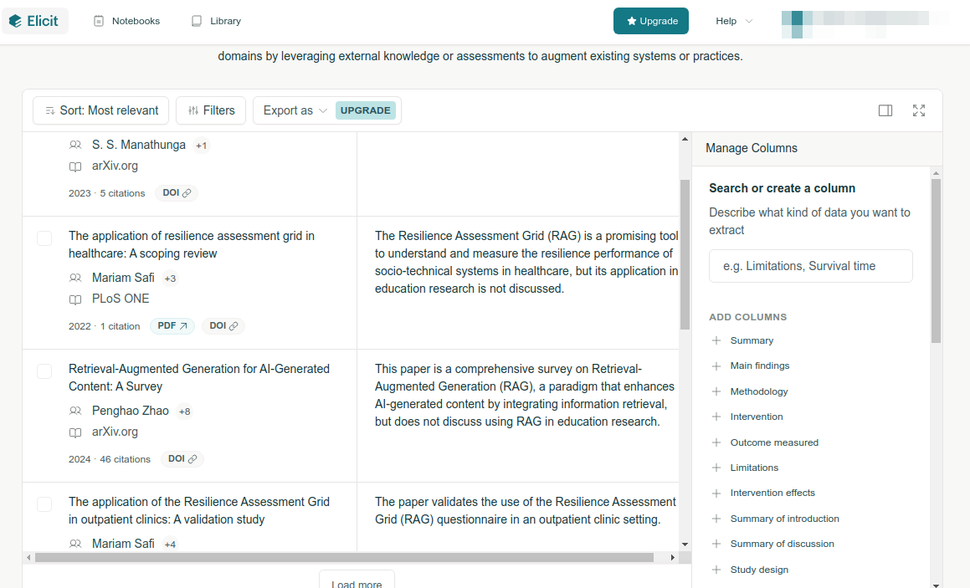
Elicit的搜尋結果列表
AI產生的摘要
著重觀察論文的特定內容

Slide 74
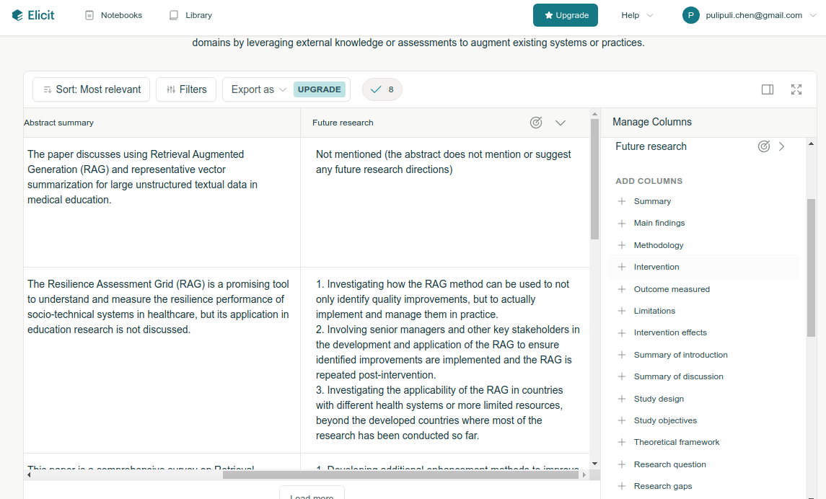
Elicit分析未來研究方向
AI產生的
未來研究方向

Slide 75
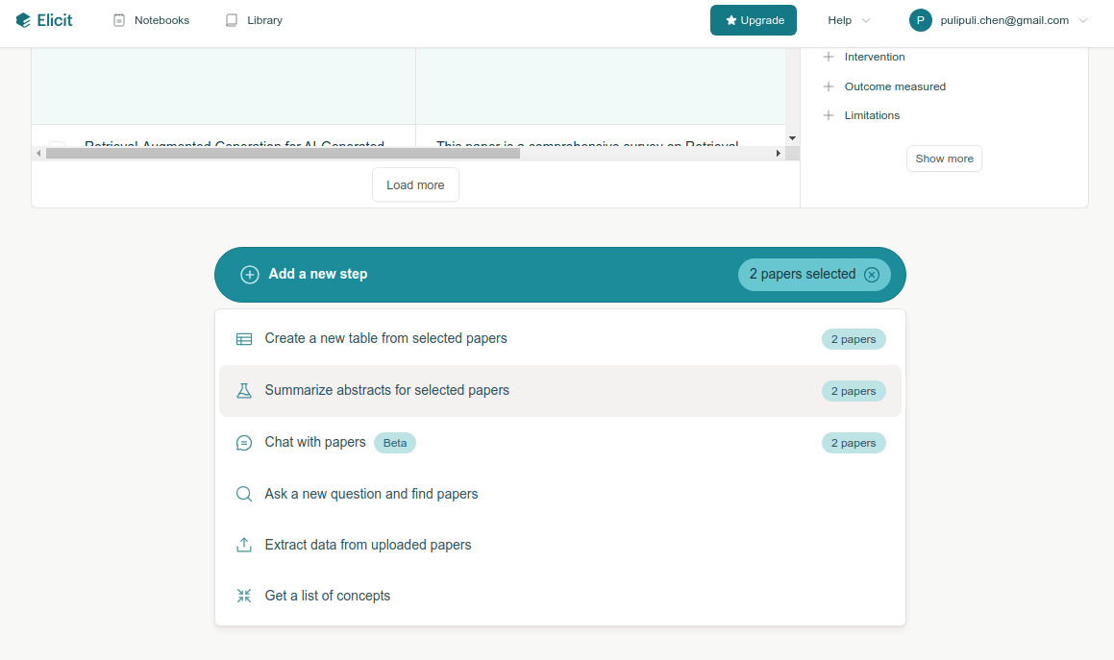
Elicit研究證據合成
選擇數篇論文
選擇下一步
為選擇的論文建立摘要
詢問基於論文的聊天機器人
產生概念列表

Slide 76
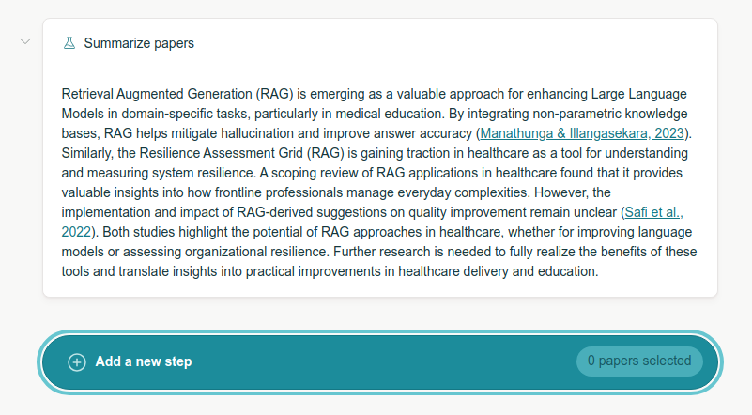
Elicit研究證據合成：摘要
引用來源是剛剛選擇的論文

Slide 77
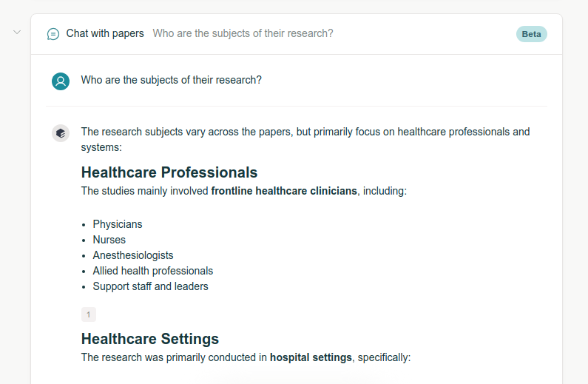
Elicit研究證據合成：詢問
這些論文的研究對象是誰？
主要是健康照護專業

Slide 78
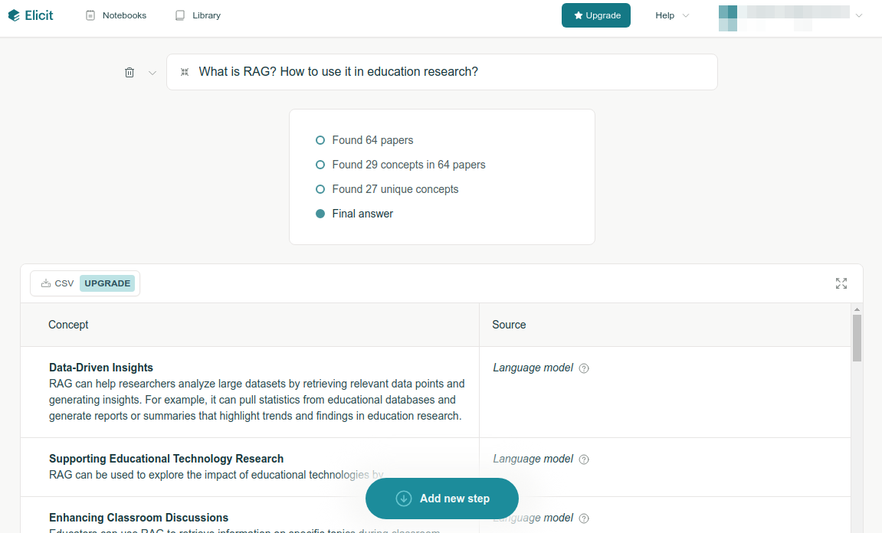
Elicit的概念搜尋：拓展關鍵字
提問
來源文獻
概念列表
可找出更多關鍵字

Slide 79
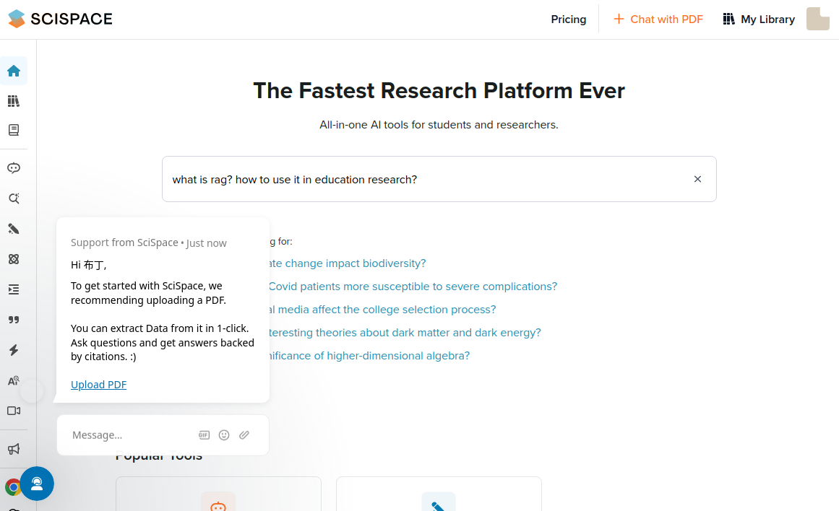
SciSpace

Slide 80
SciSpace簡介
服務目標
一個專為研究者和學者設計的學術內容平台
提供便利的學術文獻查找、閱讀與管理工具
主要功能
文獻檢索：提供高效的文獻搜尋和推薦系統
智能閱讀：AI 輔助的閱讀工具，可即時標註與提問
引用管理：支持便捷的文獻引用格式管理，提升寫作效率
使用優勢
集成多種功能於一體，減少在不同平台之間切換的時間
AI 助力文獻閱讀和理解，降低理解專業文獻的難度
增強研究效率，縮短從文獻搜尋到成果發表的時間

Slide 81
SciSpace的提問
不只關鍵字，能用自然語言提問
「什麼是RAG？在教育研究中能如何使用它？」

Slide 82
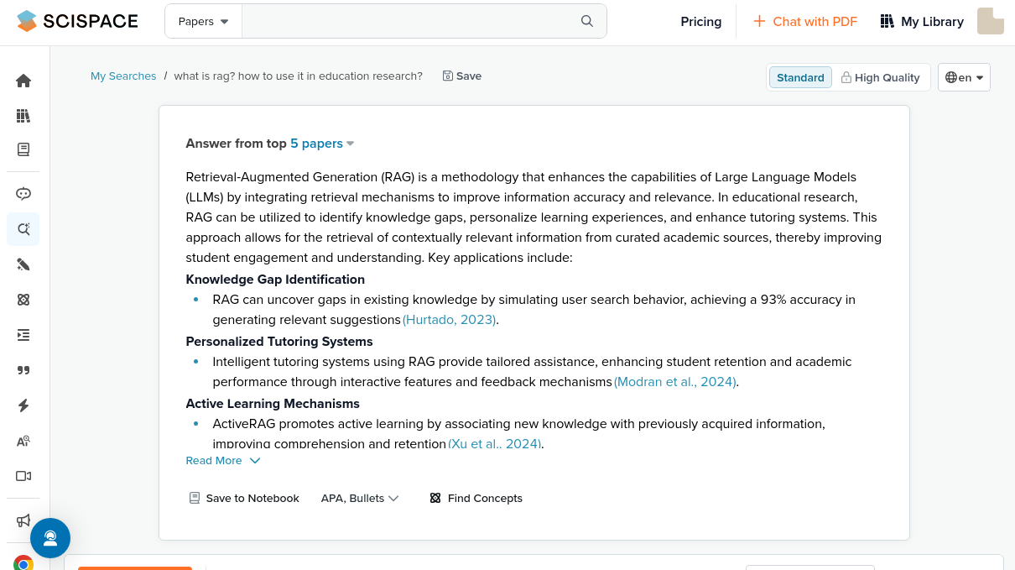
SciSpace的論文搜尋結果摘要
針對前5篇論文的摘要
回答提問並附上參考來源
「RAG在教育領域可以如何使用？」

Slide 83
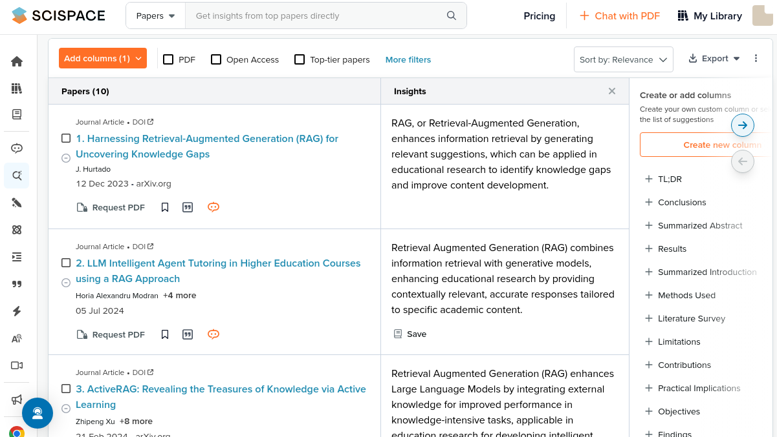
SciSpace的論文搜尋結果列表
與提問相關的摘要
著重觀察論文的特定內容

Slide 84
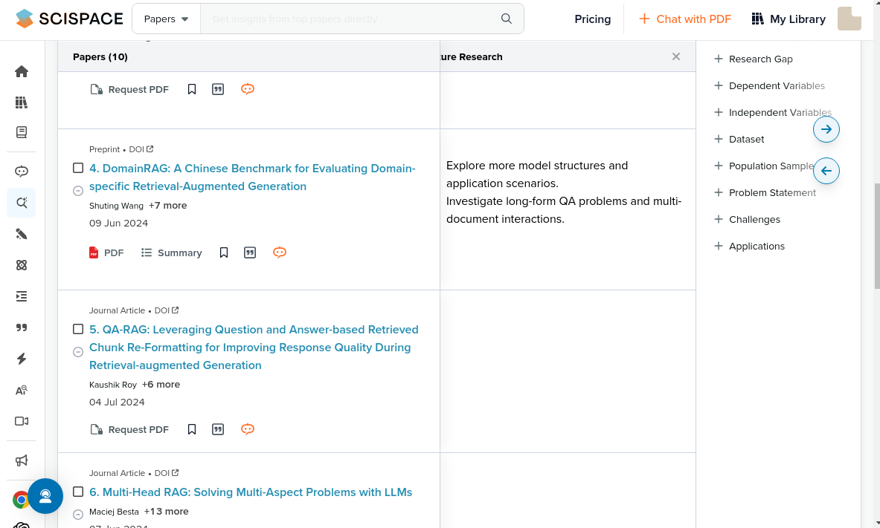
SciSpace從未來研究方向找尋靈感
AI提取的結果
未來研究
「探索多文件互動的方法」
我好像可以針對這點找尋改善的技術！

Slide 85
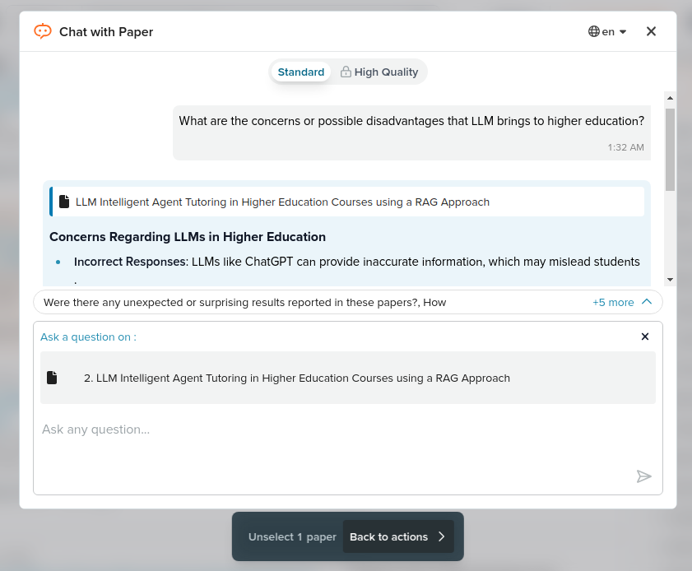
SciSpace的Chat with Paper

Slide 86
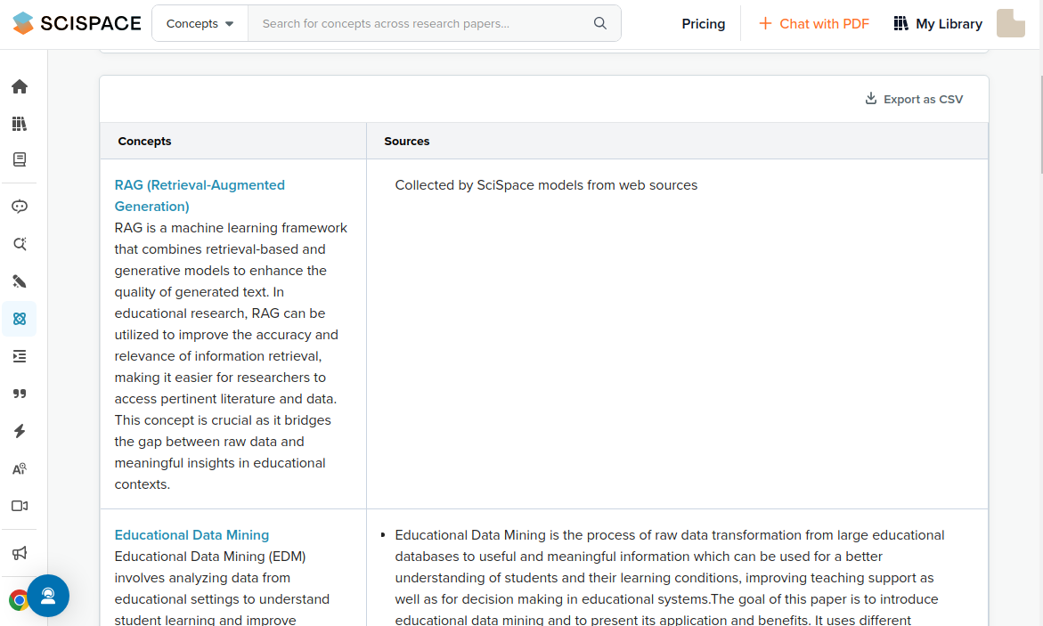
SciSpace概念搜尋：拓展關鍵字
概念結果比Elicit少，但更有參考價值

Slide 87
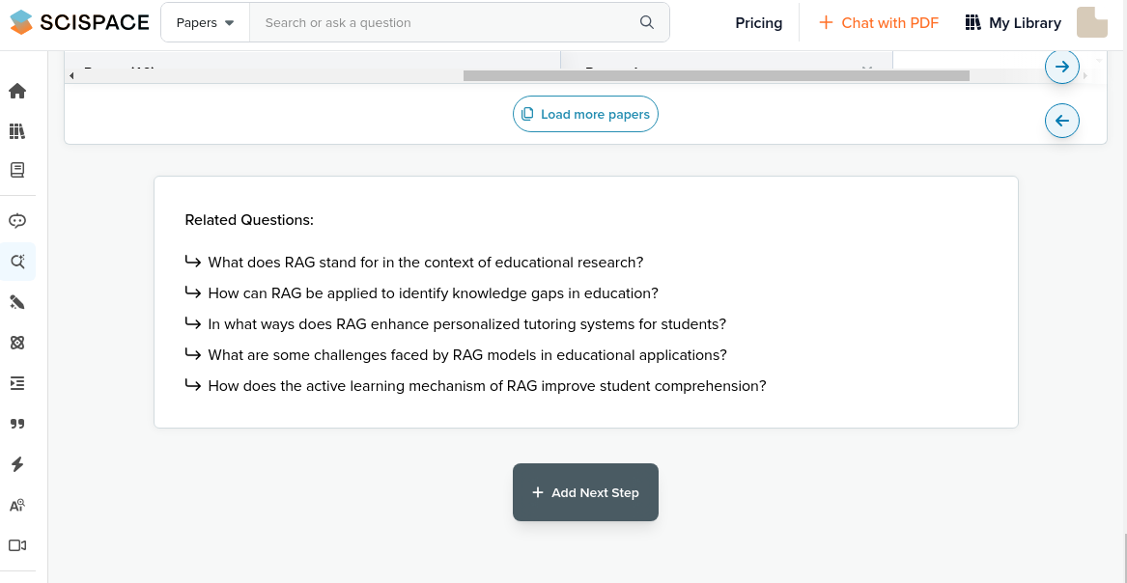
SciSpace的自動化建議

Slide 88
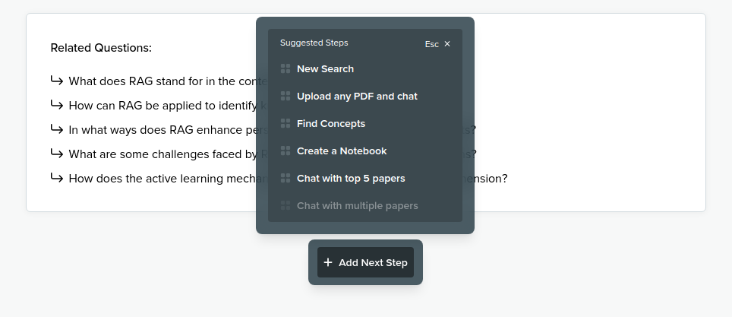
SciSpace的接續步驟

Slide 89
文獻蒐集資料庫的比較
傳統資料庫
AI輔助的資料庫
大多是付費才能使用
收錄文獻較多，或是專注於收錄優質文獻
大多都通過同儕評閱審查
著重於關鍵字搜尋
書目資料完整
引用分析準確
少部分AI功能
免費版有限制功能，可付費訂閱開放更多功能
收錄文獻以開放取用或預印本文獻為主
不一定有同儕評閱審查
部分資料庫收錄來源不明
AI輔助抽取文獻內容、綜整文獻結果
可能有幻覺，仍需親自閱讀確認

Slide 90
文獻管理

Slide 91


這篇就是我要找的關鍵論文！

Slide 92

妳說上次看到的
關鍵論文在哪裡？

Slide 93





用Zotero來管理文獻吧！

Slide 94

Zotero無法識別AI資料庫的結果
Zotero認為這只是普通的網頁

Slide 95

找尋源頭：DOI (1/4)
1. 引用資訊

Slide 96

找尋源頭：DOI (2/4)
2. 複製「doi: 10.48550/arxiv.2406.05085」

Slide 97
找尋源頭：DOI (3/4)
3. 轉換成網址
(直接用doi與後面的編號去Google搜尋也可以找到)
doi: 10.48550/arxiv.2406.05085
https://doi.org/10.48550/arxiv.2406.05085

Slide 98

找尋源頭：DOI (4/4)
4. 找到文獻來源
Zotero識別出這是預印本

Slide 99

DOI簡介
DOI 是什麼？
全名為「數字物件識別碼」（Digital Object Identifier）
是一個永久性的數字標識符，用於唯一識別電子文獻
主要功能
唯一性標識：每篇學術論文、書籍或其他數字內容都具有唯一的 DOI
永久連結：提供穩定的連結，不受網頁變動影響，確保文獻持續可訪問
引用方便：便於學術引用，提升研究成果的可追溯性
為什麼不用論文名稱就好了呢？

Slide 100

在Zotero作評註書目
筆記
建立報告

Slide 101

在Zotero新增筆記
2
1

Slide 102
那些內容值得用筆記記錄？
與你關注的研究問題相關的內容
來自論文PDF本身
來自AI資料庫分析的結果
嘗試用你自己的話語重新描述，加深對論文內容的理解
重要的表格或圖表
筆記允許插入圖片和表格
閱讀期間的提問和靈感記錄
紀錄自己對論文內容的思考、疑問及如何應用到自身研究的想法
以此提高對論文理解的深度，並找到與自己研究的聯繫點
Zotero內更容易搜尋：用你習慣的關鍵字來記錄

Slide 103


Zotero：PDF標亮轉換成筆記 (1/3)
1
2

Slide 104

Zotero：PDF標亮轉換成筆記 (2/3)

Slide 105

Zotero：PDF標亮轉換成筆記 (3/3)

Slide 106

Zotero：建立評註書目 (1/2)
1. 選取要匯出的文獻 (按Shift多選)
2. 建立報告

Slide 107

Zotero：建立評註書目 (2/2)
3. 儲存成網頁
1. 書目
2. 筆記

Slide 108
接下來就要好好閱讀論文了
綜覽文獻
瞭解研究主題的大致現況
選擇準備細讀的文獻
細讀文獻
瞭解前人進行研究的具體做法
學習前人的寫作方式和用詞
確認文獻能夠解答你的研究問題
No~~

Slide 109


2. 閱讀寫作篇
https://l.pulipuli.info/24/tnnua/2
NEXT STAGE:

Slide 110




感謝聆聽
任何問題都可以發問喔！
有什麼問題嗎？
電子信箱
blog@pulipuli.info
BLOG 布丁布丁吃什麼？
blog.pulipuli.info

